Slide 1






JOCUL PARTENERILOR PIVOT
Formarea elevilor
Proiectul PIVOT este cofinanțat de programul ERASMUS+ al Uniunii Europene și va fi implementat din decembrie 2024 până în aprilie 2026. Conținutul proiectului reflectă opiniile autorilor, iar Comisia Europeană nu poate fi făcută responsabilă pentru orice utilizare care ar putea fi realizat din informațiile conținute în acesta. [Cod proiect: 2023-1-CY01-KA220-SCH-000156593].
Empowering children & adolescents

Slide 2

Perechile de elevi
ECHIPA 1 |  |  |  | ECHIPA 2
Pereche | Partner A Nume | Partner B Nume |  | Pereche | Partner A Nume | Partner B Nume
Perechea A |  |  |  | Perechea B
Perechea C |  |  |  | Perechea D
Perechea E |  |  |  | Perechea F
Perechea G |  |  |  | Perechea H
Perechea I |  |  |  | Perechea J
Perechea K |  |  |  | Perechea L

Slide 3
Echipele cu perechi
ECHIPA 1 |  | ECHIPA 2
Pereche | Puncte | Pereche | Puncte
Perechea A |  | Perechea B
Perechea C |  | Perechea D
Perechea E |  | Perechea F
Perechea G |  | Perechea H
Perechea I |  | Perechea J
Perechea K |  | Perechea L

Slide 4

Cum ne jucăm?
1. Încălzire
2. Spune povestea ta
3. Testăm povestea
4. Numărăm punctele
5. Strângem materialele și returnăm dosarul

Slide 5
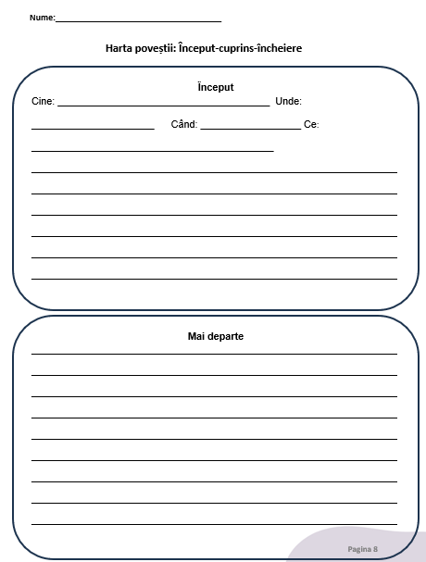
1. Activitatea de încălzire

Slide 6
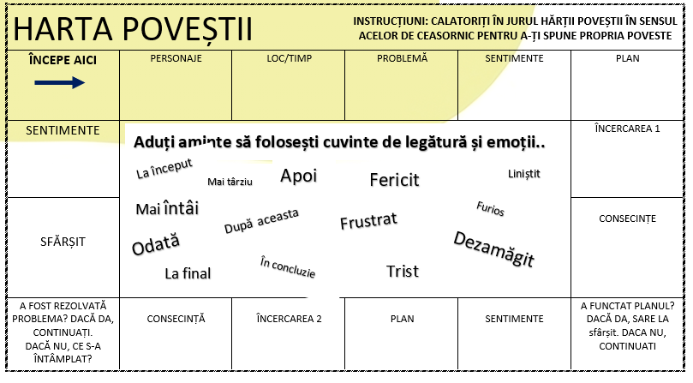
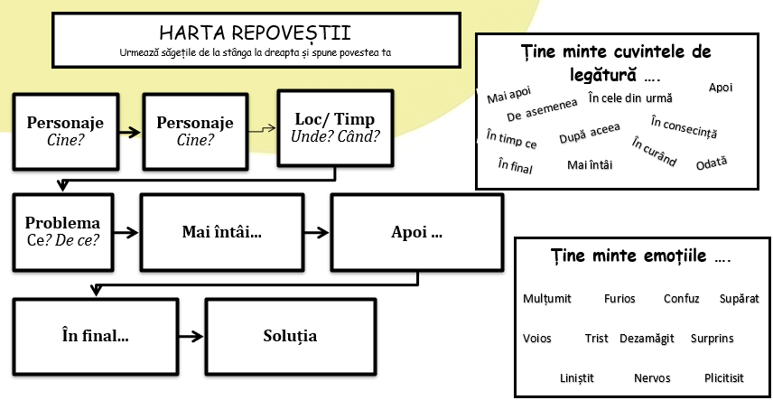
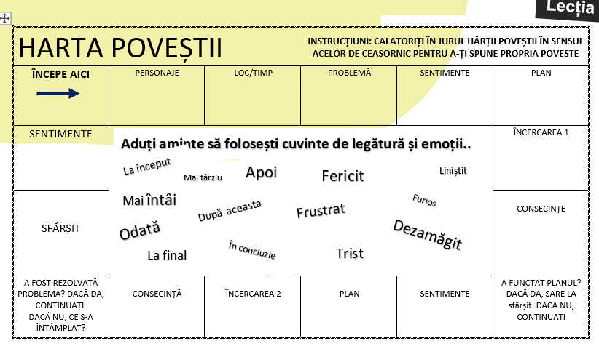
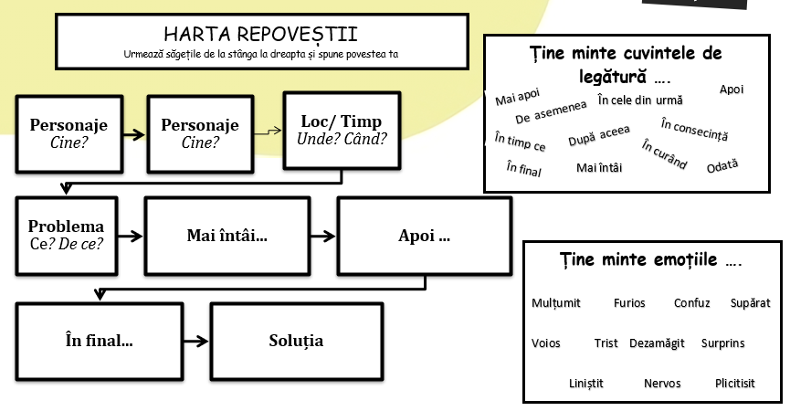
2. Spune povestea ta

Slide 7
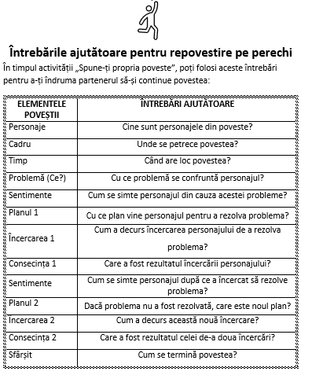
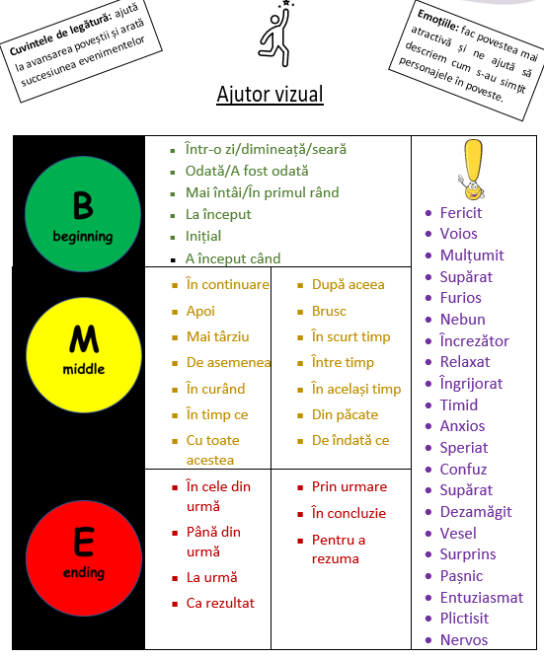
Ajutor vizual – Cuvinte de legătură și emoții
Întrebări ajutătoare pentru a povesti

Slide 8
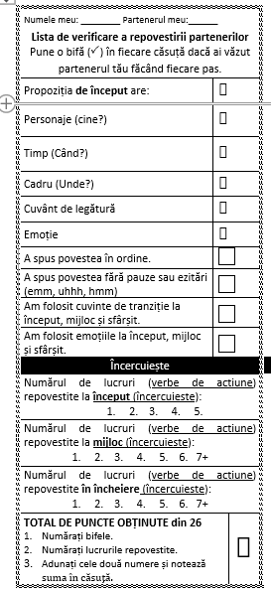
Fișa de verificare a repovestirii partenerului

Slide 9
✓
Lista de verificare a repovestirii partenerului
Scenariu 1
✓
✓
✓
✓
✓
✓
18
18
9 + 3 + 4 + 2 = 18

Slide 10
✓
Lista de verificare a repovestirii partenerului
Scenariu 2
✓
✓
8
3 + 2 + 3 = 8
8

Slide 11
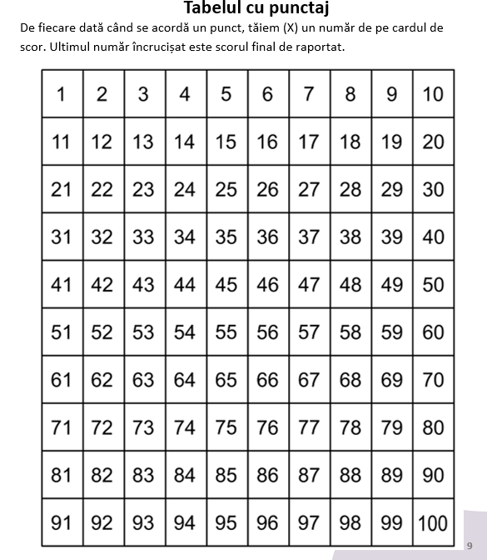
Cardul de notare

Slide 12
X
X
X
Cardul de notare

Slide 13
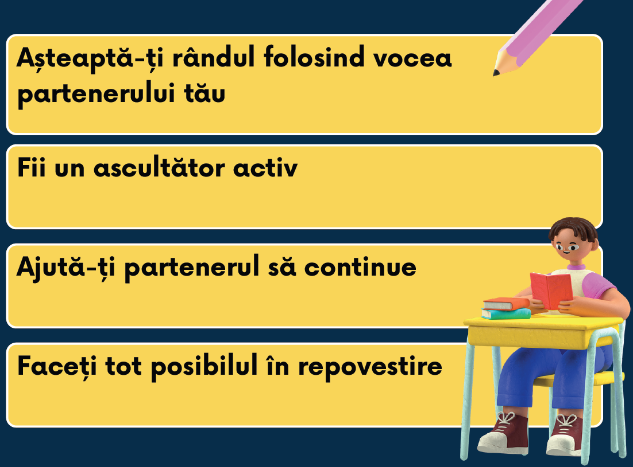
Regulile jocului

Slide 14
Perechile pe echipe
ECHIPA 1 |  | ECHIPA 2
Pereche | Puncte | Pereche | Puncte
Perechea A |  | Perechea B
Perechea C |  | Perechea D
Perechea E |  | Perechea F
Perechea G |  | Perechea H
Perechea I |  | Perechea J
Perechea K |  | Perechea L

